Slide 1



UBND QUẬN LONG BIÊN
TRƯỜNG MẦM NON GIA QUẤT
GIÁO ÁN
HOẠT ĐỘNG KHÁM PHÁ
Đề tài: Bạn trai- bạn gái
Đối tượng: Trẻ mẫu giáo lớn ( 5- 6 tuổi)
Thời gian: 30 - 35 phút
Giáo viên: Lưu Thị Hoa Chinh.

Slide 2
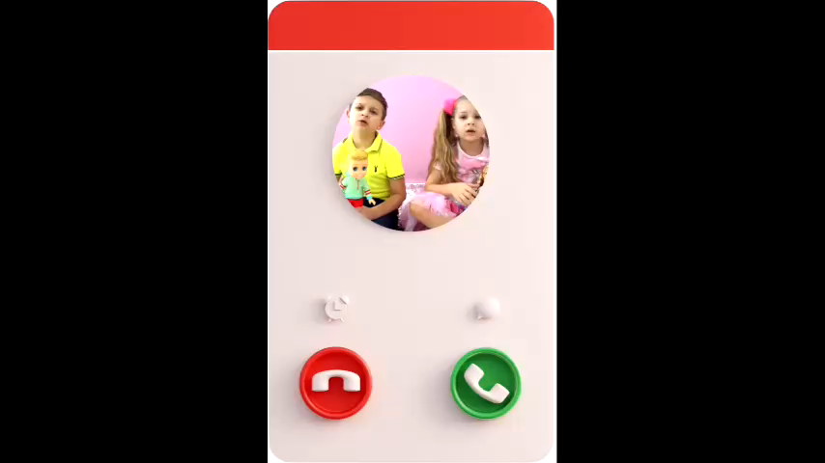

Slide 3
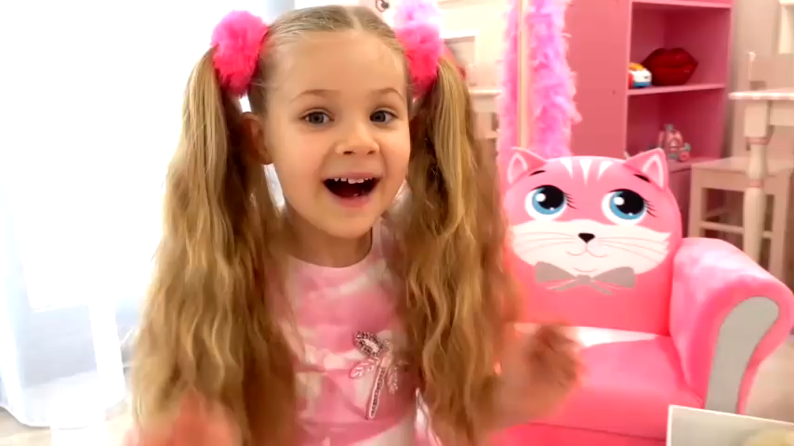

Slide 4
UBND QUẬN LONG BIÊN
TRƯỜNG MẦM NON GIA QUẤT
GIÁO ÁN
HOẠT ĐỘNG KHÁM PHÁ
Đề tài: Bạn trai- bạn gái
Đối tượng: Trẻ mẫu giáo nhỡ ( 4- 5 tuổi)
Thời gian: 25 - 30 phút
Giáo viên: Nguyễn Khánh Nhung.

Slide 5


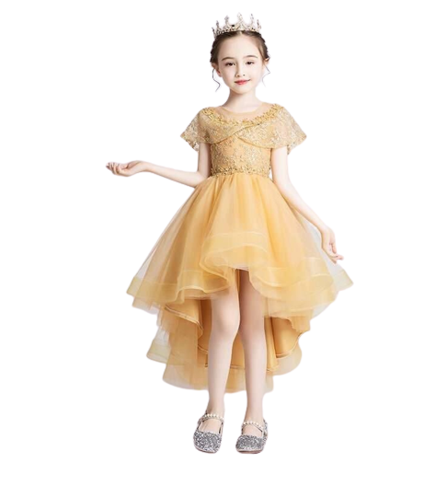
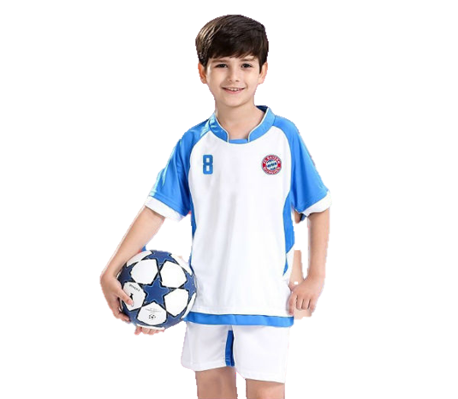
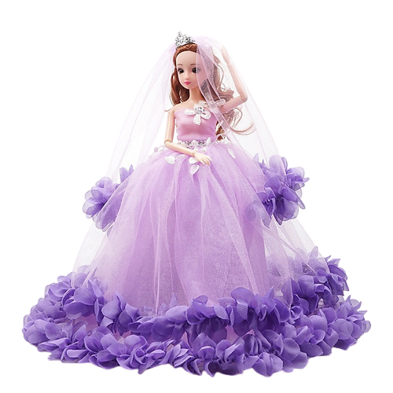

BẠN TRAI
BẠN GÁI

Slide 6
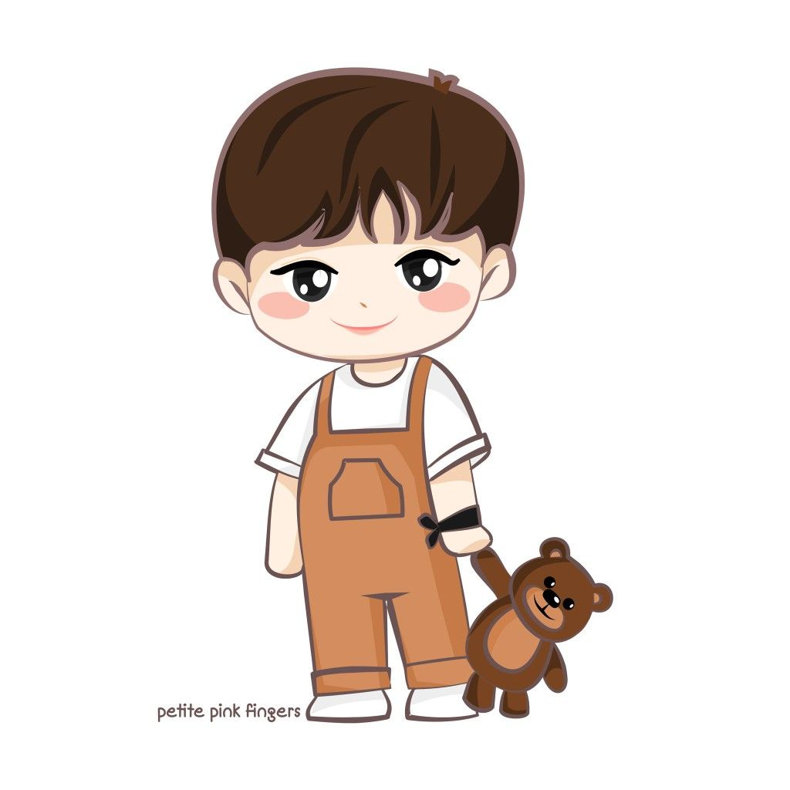
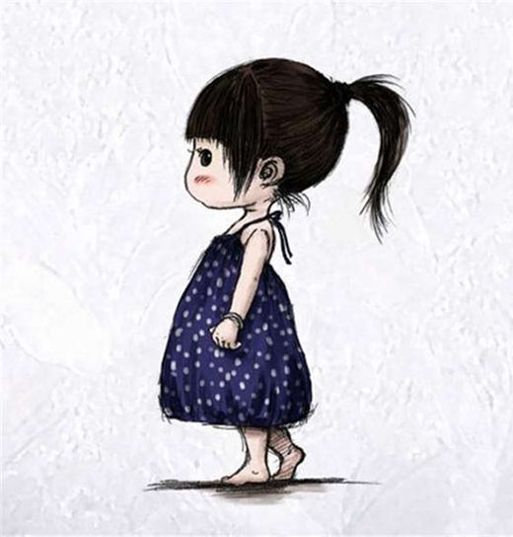
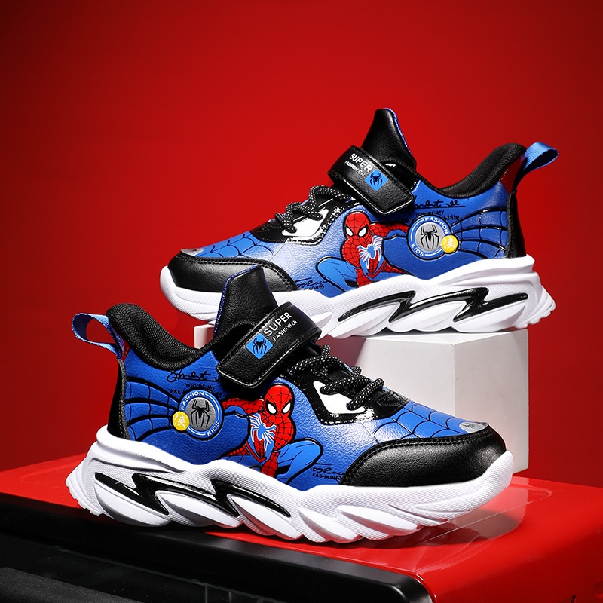


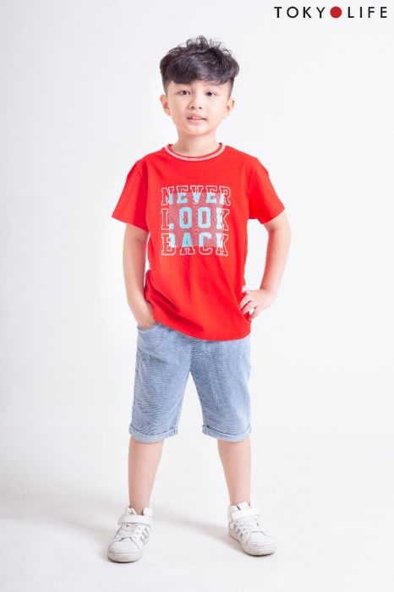
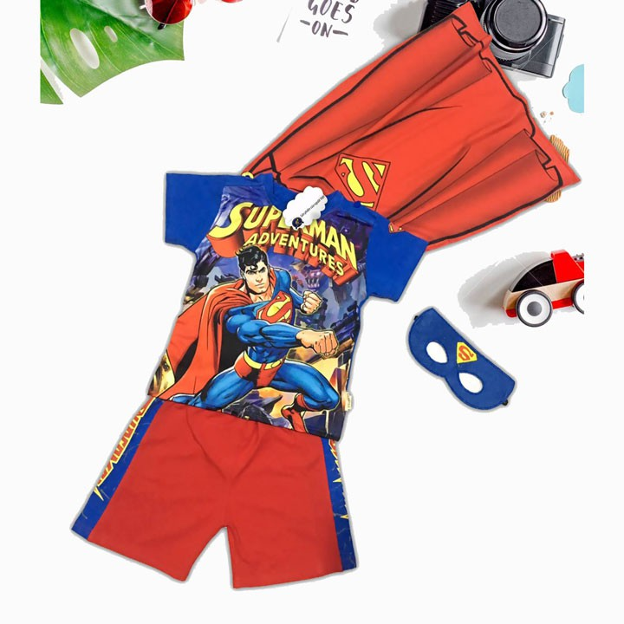

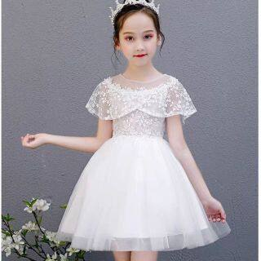
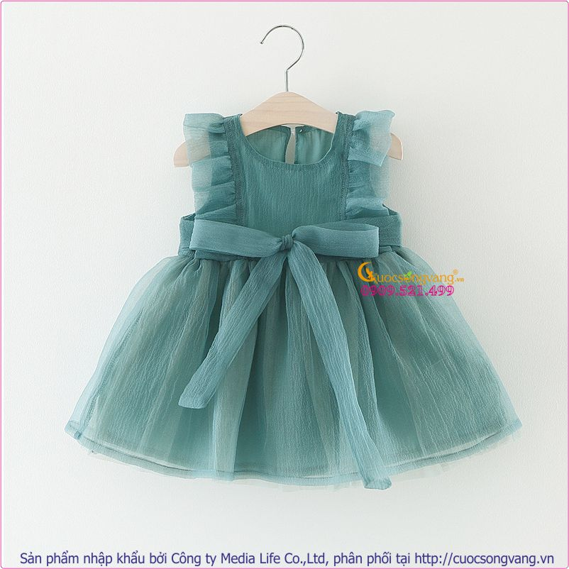
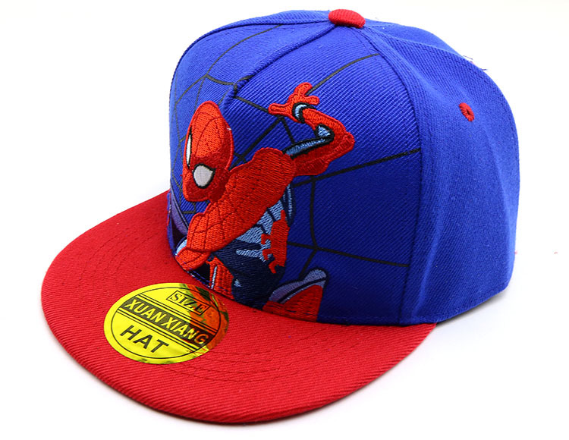
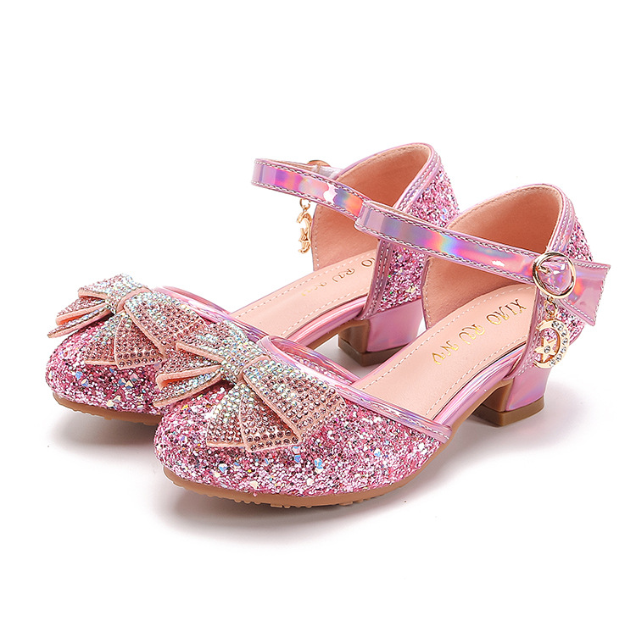
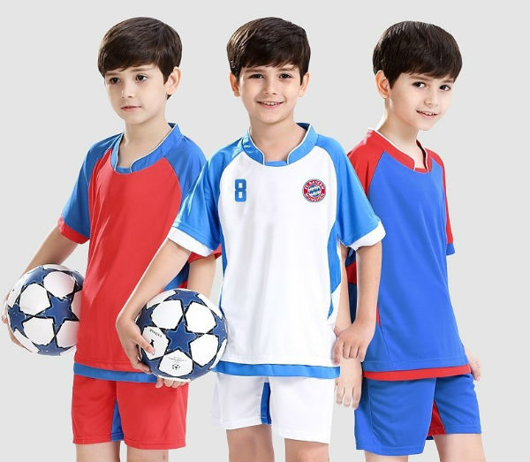
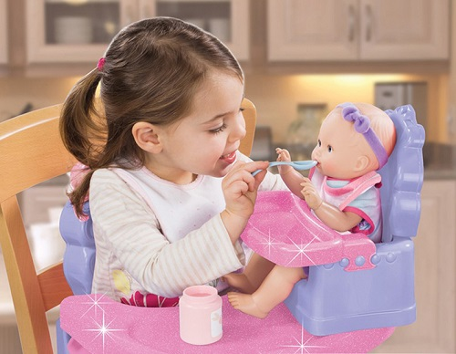
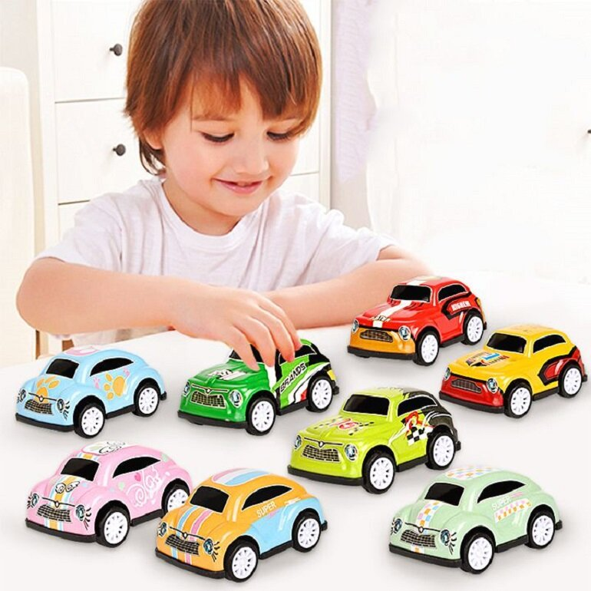
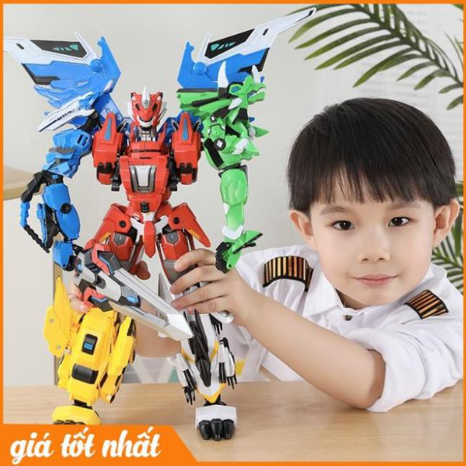
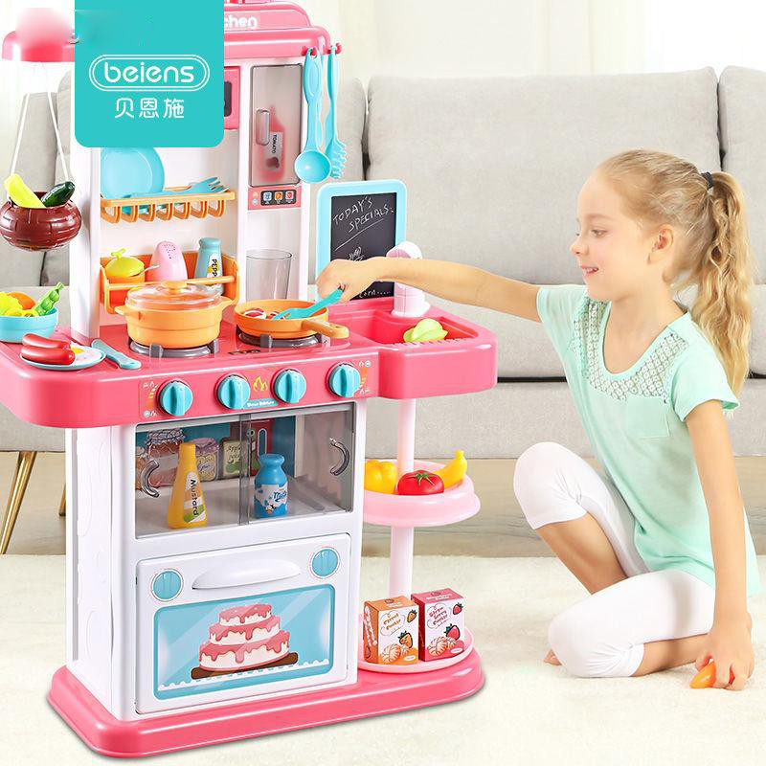
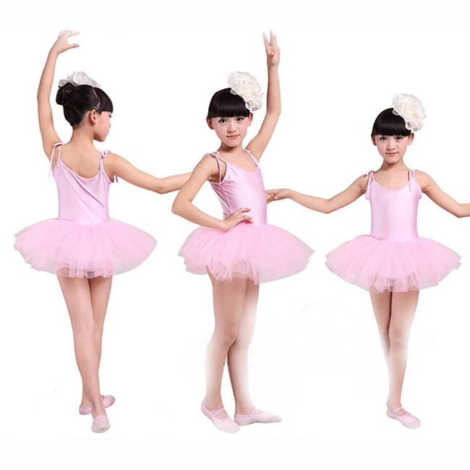
BẠN TRAI
BẠN GÁI
Tóc
Tóc
Bikini
Trang phục
Bikini
Trang phục
Sở thích
Sở thích

Slide 7



Trò chơi
Bé Thích Làm Gì?

Slide 8

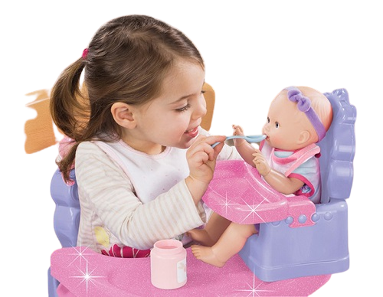


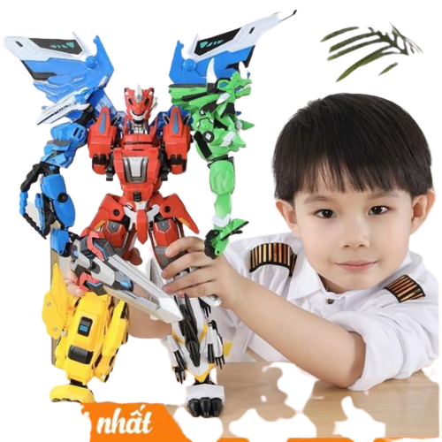
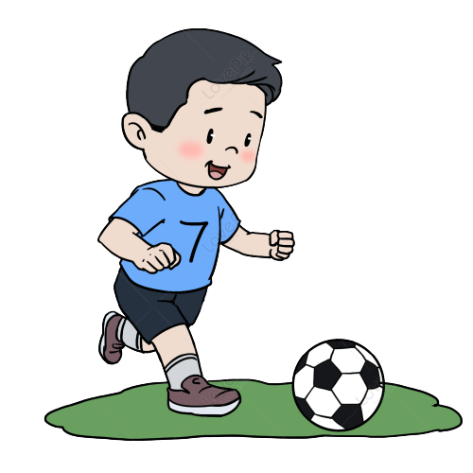

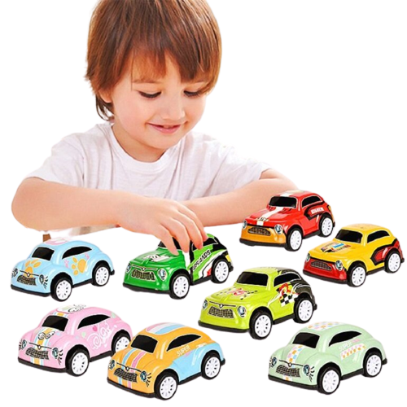

Slide 9

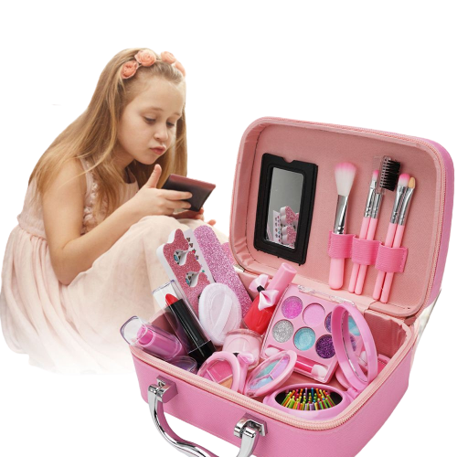

Slide 10



Trò chơi
Ai Giỏi
Ai Nhanh

Slide 11
Trò chơi
Ai Giỏi
Ai Nhanh

